Slide 1

Dobré praxe obcí v oblasti odpadového hospodářství
Mgr. Ing. Jana Soukopová, Ph.D.

Slide 2


Dobré praxe obcí v OH
Výstup projektu (TB020MZP042) Hodnocení efektivnosti výdajů obcí i soukromých subjektů do oblasti odpadového hospodářství ve vztahu k výši poplatků a k cenám zařízení (hodnocení efektivnosti nastavení integrovaných systémů nakládání s odpady v ČR), který byl řešen s finanční podporou TA ČR

Slide 3
Dobré praxe a ekonomika OH
Proč hodnotit efektivnost a hledat dobré praxe?
„Pokud neměřím, tak neřídím“

Slide 4
Základní předpoklady efektivního řízení ve VS a MS
Předpoklad (rys) | Obsah daného předpokladu
Vnější rámcové podmínky | Odpovídající „pravidla hry“ dané vnější autoritou (právní předpisy aj.)
Vnitřní rámcové podmínky | Vlastní dokumenty pro výkon efektivního řízení, sdílená institucionální kultura a sdílené hodnoty k výkonu efektivního řízení
Disponibilita řídících subjektů | Odborná připravenost, zainteresovanost, manažerské dovednosti a morální bezúhonnost řídících subjektů
Adekvátní stanovení cílů | Vhodné stanovení cíle s jasně definovanými ukazateli
Plnění cílů | Cíle stanoveny v rámci předběžné analýzy spolu s definováním zdrojů s ohledem na 3E
Zpětná vazba | Získávání informací o plnění ukazatelů cílů s následnou korekcí

Slide 5
Klíčové faktory nákladové efektivnosti
velikost obce (hustota obyvatel),
úroveň nastavení organizačního a právního prostředí a disponibilita řídících subjektů,
četnost svozu a počet svozových míst,
recyklace, počet míst pro oddělený sběr, úroveň třídění, třídění biologického odpadu,
charakter koncového zařízení a s ním související cena,
vzdálenost ke koncovému zařízení a s ním související transportní náklady,
konkurenční prostředí a struktura trhu,
způsob zabezpečování služeb OH (interní/outsourcing/mix) a forma vlastnictví svozové společnosti (veřejná/soukromá/mix),
úspory z rozsahu v rámci svozové oblasti nebo velikosti obce a
meziobecní spolupráce, která je s úsporami z rozsahu úzce spojena.

Slide 6
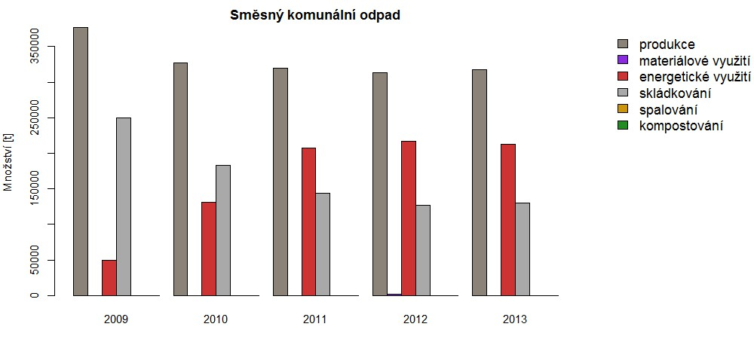
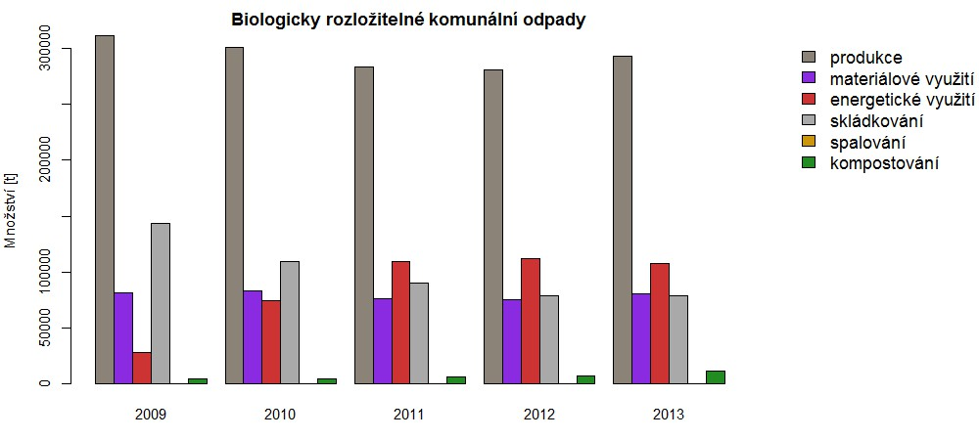
Jihomoravský kraj
Nakládání s KO v JMK

Slide 7
Vzorek obcí s nejnižšími výdaji na OH na obyvatele
Počet obyvatel | Název obce
0–500 | Borač, Josefov, Kněževes, Lechovice, Podomí, Popovice, Prokopov, Sulíkov
501–1000 | Archlebov, Komořany, Senetářov, Spešov, Rostěnice-Zvonovice, Tavíkovice, Věteřov, Želetice
1001–4000 | Blatnice pod Svatým Antonínkem, Lipovec, Nesovice, Novosedly, Podivín, Pozořice, Předklášteří, Sivice, Střelice
4001–10000 | Bzenec, Hustopeče, Letovice, Ratíškovice, Rosice, Slavkov u Brna, Šlapanice
10001–20000 | Boskovice, Kuřim, Kyjov, Veselí nad Moravou
20001–50000 | Vyškov

Slide 8
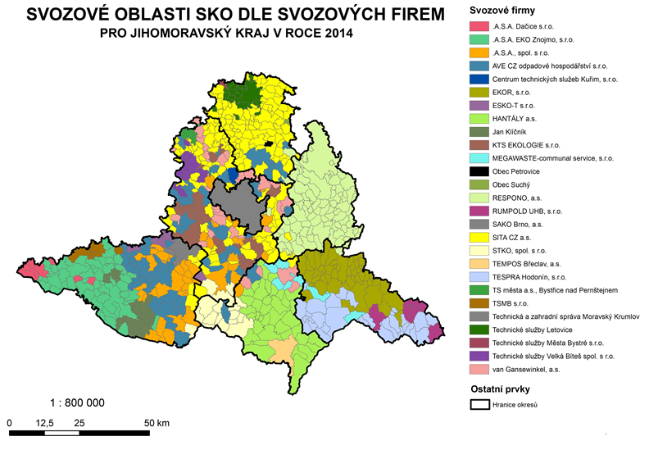

Slide 9
Název obce | Počet obyvatel (2014) | Název svozové společnosti | Typ* svozové spol. | Pořadí celkem | Pořadí** ve skupině
Pohořelice | 4 678 | A.S.A. spol. s r. o. | SS | 26 | 5
Šlapanice | 7 076 | A.S.A. spol. s r. o. | SS | 34 | 7
Lechovice | 488 | AVE komunální služby s. r. o. | SS | 6 | 4
Kuřim | 10 814 | Centrum technických služeb Kuřim | VS | 35 | 2
Bzenec | 4 295 | EKOR, s. r. o. | VS-MS | 24 | 1
Kyjov | 11 483 | EKOR, s. r. o. | VS-MS | 30 | 1
Želetice | 515 | EKOR, s. r. o. | VS-MS | 9 | 2
Archlebov | 875 | EKOR, s. r. o. | VS-MS | 12 | 3
Veselí nad Moravou | 11 471 | EKOR, s. r. o. | VS-MS | 31 | 4
Věteřov | 524 | EKOR, s. r. o. | VS-MS | 15 | 6
Ratíškovice | 4 092 | EKOR, s. r. o. | VS-MS | 37 | 8
Tavíkovice | 587 | ESKO-T s. r. o. | VS | 5 | 1
Hustopeče | 5 883 | HANTÁLY, a. s. | VS-MS | 28 | 3
Podivín | 2920 | HANTÁLY, a. s. | VS-MS | 19 | 5
Rosice | 5 790 | KTS EKOLOGIE s. r. o. | VS-MS | 33 | 4
Vyškov | 21 496 | RESPONO, a. s. | VS-MS | 23 | 1
Lipovec | 1093 | RESPONO, a. s. | VS-MS | 11 | 2
Slavkov u Brna | 6 224 | RESPONO, a. s. | VS-MS | 20 | 2
Rostěnice-Zvonovice | 496 | RESPONO, a. s. | VS-MS | 7 | 4
Komořany | 690 | RESPONO, a. s. | VS-MS | 10 | 5
Podomí | 422 | RESPONO, a. s. | VS-MS | 16 | 6
Nesovice | 1121 | RESPONO, a. s. | VS-MS | 13 | 6
Blatnice pod Sv. Antonínkem | 2094 | RUMPOLD UHB, s. r. o. | VS | 14 | 3

Slide 10
Název obce | Počet obyvatel (2014) | Název svozové společnosti | Typ* svozové spol. | Pořadí celkem | Pořadí** ve skupině
Borač | 346 | SITA CZ CZ, a. s. | SS | 3 | 2
Popovice | 365 | SITA CZ CZ, a. s. | SS | 4 | 3
Boskovice | 11 446 | SITA CZ CZ, a. s. | SS | 36 | 3
Senetářov | 536 | SITA CZ CZ, a. s. | SS | 18 | 7
Předklášteří | 1445 | SITA CZ CZ, a. s. | SS | 32 | 7
Spešov | 651 | SITA CZ CZ, a. s. | SS | 17 | 8
Novosedly | 1145 | STKO, spol. s r. o. | VS-MS | 29 | 8
Letovice | 6714 | Technické služby Letovice | VS | 27 | 6
Sulíkov | 285 | Technické služby Letovice | VS | 25 | 7
Kněževes | 179 | Technické služby města Bystré | VS | 2 | 1
Josefov | 414 | TESPRA Hodonín, s. r. o. | VS | 8 | 5
Prokopov | 98 | TSMB s. r. o., Moravské Budějovice | VS | 22 | 8
Sivice | 1018 | van Gansewinkel, a. s. | SS | 1 | 1
Pozořice | 2227 | van Gansewinkel, a. s. | SS | 21 | 4

Slide 11
Šetření na obcích
Základní informace o obci (statistické údaje a základní informace).
Organizační a právní prostředí související s OH (řízení, vyhlášky aj.).
Svozová společnost a s tím související konkurence v dané oblasti, forma vlastnictví svozové společnosti (veřejná/soukromá/mix), úspory z rozsahu v rámci svozové oblasti nebo velikosti obce, případně meziobecní spolupráce.
Praxe nakládání s odpady v obci a s ním související četnost svozu, úroveň technologie a produktivita, recyklace (počty sběrných míst aj.), koncová zařízení, vzdálenost ke koncovému zařízení (potenciální transportní náklady) aj.
Ekonomika OH.

Slide 12
Obce prezentované ve studii
Název obce | Počet obyvatel (2014) | Název svozové společnosti | Typ svozové společnosti | Výše průměrných výdajů na OH na obyvatele v Kč/obyv | Pořadí ve skupině
Vyškov | 21 496 | RESPONO, a. s. | VS-MS | 658,24 | 1
Kyjov | 11 483 | EKOR, s. r. o. | VS-MS | 798,42 | 1
Boskovice | 11 446 | SITA CZ CZ, a. s. | SS | 1 214,93 | 3
Kuřim | 10 814 | Centrum technických služeb Kuřim, s. r. o. | VS | 1 160,19 | 2
Hustopeče | 5 883 | HANTÁLY, a. s. | VS-MS | 711,41 | 3
Blatnice pod Sv. Antonínkem | 2 094 | RUMPOLD UHB, s. r. o. | VS | 531,34 | 3
Sivice | 1018 | van Gansewinkel, a. s. | SS | 408,64 | 1
Kněževes | 179 | Technické služby města Bystré, s. r. o. | VS | 411,22 | 1

Slide 13
Klíčové faktory efektivnosti
Meziobecní spolupráce
  U více než poloviny z 30 obcí, které mají nejnižší náklady na odpadové hospodářství v Jihomoravském kraji, byla zjištěna nějaká forma meziobecní spolupráce, a to převážně ve vztahu k vlastnictví svozové společnosti, kterou vlastní obce nebo dobrovolné svazky obcí (DSO), s tím pak souvisí i následující faktor efektivnosti.
Úspory z rozsahu v rámci svozové oblasti
  Tento faktor je zřejmý zvláště u obcí, které participují na vlastnictví svozové společnosti (EKOR, RESPONO) a mají možnost profitovat z úspor z rozsahu, které se ve velké míře přenášejí do snížení nákladů těchto obcí. Nicméně tento faktor je zřejmý i u obcí, kterým sváží SKO soukromé firmy, které již mají větší svozovou oblast (SITA CZ, van Gansewingel aj.).

Slide 14
Klíčové faktory efektivnosti
Charakter koncového zařízení a to zda je vlastní svozová společnost
  Zvláště patrné u obcí, které spoluvlastní svozovou společnost
Vzdálenost ke koncovému zařízení
Recyklace a důraz na třídění
Úroveň nastavení organizačního a právního prostředí
  Všechny ze zkoumaných obcí kladly důraz na sledování nákladů na odpadové hospodářství a vyhodnocování faktorů, které nákladovou efektivnost mohou ovlivňovat. Ve všech obcích navíc existovala velmi dobrá informovanost obyvatel, na kterou zástupci obcí kladli důraz.

Slide 15
Klíčové faktory efektivnosti
Forma vlastnictví svozové společnosti (forma poskytování služeb)
  Více než 80% obcí s nejnižšími náklady na odpadové hospodářství zajišťovaly svoz společnosti veřejné – vlastněné obcemi.
  Nicméně daleko větší roli než faktor vlastnictví svozové společnosti hraje roli faktor meziobecní spolupráce.
Notes:
I když se zahraniční výzkumy (Hirsch, 1985 nebo McDavid, 1885) v rámci nákladové efektivnosti kloní spíše k využívání soukromých společností, které dle nich zvyšují konkurenci, výzkumy v ČR tento předpoklad nepotvrzují (Soukopová a Struk, 2011 nebo Soukopová a Malý, 2013).

Slide 16
Děkuji za pozornost

